Slide 1
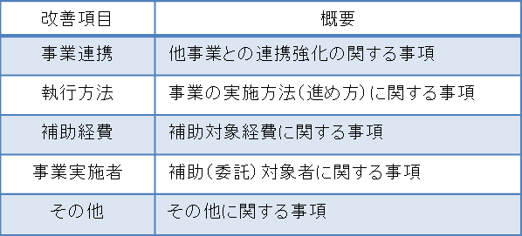
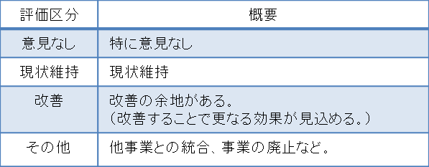
■各懇話会での意見集約について
資料５
■各懇話会での意見集約のポイント
【意見集約の前提】
・各懇話会及び各協議会で集約いただいた意見を、
総合的に判断したうえで、２９年度以降の府としての
基金事業の検討を進めさせていただきます。
【ご意見・ご提案の範囲】
・委員の専門的知見をもとに、基金事業に対する
ご意見をいただくものです。よって、委員の所属
団体に関連のある事業や興味・関心のある事業
など、可能な範囲内でのご意見で構いません。
【ご意見・ご提案いただきたい内容】
・全くの新規事業の提案は厳しい状況のため、
既存事業にかかる他事業、他団体との連携や
実施方法等の改善など、効率的、効果的に
事業を進めていくためのご意見・ご提案を中心に
お願いします。
（１） 改善の方向性
（２） 改善が必要と考える項目
【（１）で「改善」を選択した場合】
（３） （１）で「改善」又は「その他」とした場合は、
その考え方、根拠、それによって生じると
思われる効果等について、ご意見・ご提案を
お願いします。

